Slide 1
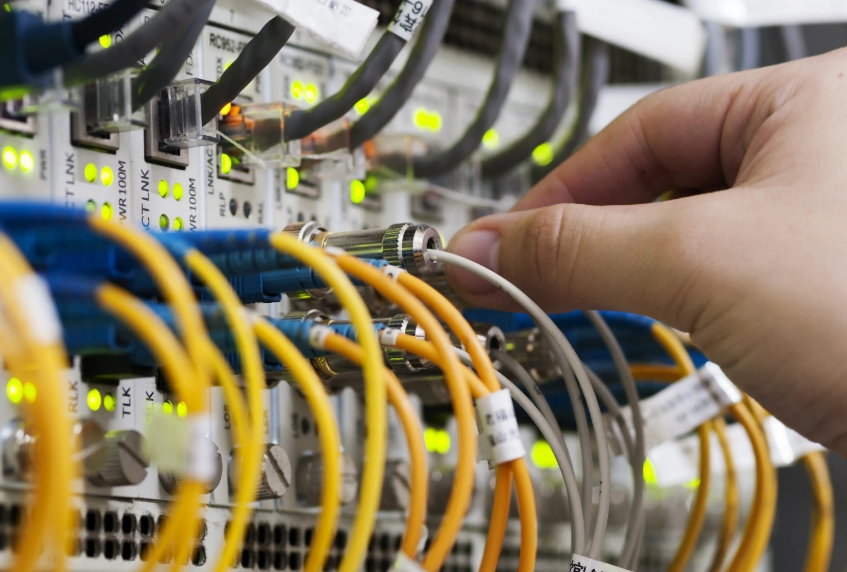
Réseaux Informatiques : Réseaux LAN/WAN et Interconnexion
Collège de Paris
IT
Licence Semestre 5 et 6

Slide 2
INTRODUCTION DU COURS
Dans un monde toujours plus connecté, les réseaux informatiques jouent un rôle central dans le fonctionnement des entreprises. La maîtrise des réseaux (LAN et WAN) et des techniques d'interconnexion est devenue une compétence incontournable pour tout professionnel de l’informatique.

Slide 3
INTRODUCTION DU COURS (Suite)
Ce cours propose une immersion approfondie dans les bases et les mécanismes des réseaux informatiques, en mettant l’accent sur la conception, la configuration et la gestion des infrastructures LAN et WAN.

Slide 4
OBJECTIF DU COURS
L’objectif de ce programme est de permettre à tout étudiant d’acquérir des compétences nécessaires pour analyser, construire et dépanner des environnements réseau adaptés aux besoins des entreprises modernes.

Slide 5
PLAN DE PRESENTATION
DU COURS: CCNA1
CHAPITRE I : GENERALITES SUR LES RESEAUX
INFORMATIQUES
CHAPITRE II : RÉSEAUX LOCAUX (LAN)
CHAPITRE III : RÉSEAUX ÉTENDUS (WAN)
CHAPITRE IV : INTERCONNEXION DES RÉSEAUX
CHAPITRE V : SÉCURITÉ DANS LES RÉSEAUX LAN/WAN
CHAPITRE VI : APPLICATIONS PRATIQUES ET ÉTUDES
DE CAS

Slide 6
OBJECTIF DE CE CHAPITRE 1
L’objectif de ce chapitre est non seulement de comprendre ce qu’est un réseau informatique mais aussi de connaître toutes ses composantes.

Slide 7
CHAPITRE I : Généralités sur les réseaux informatiques
Dans ce 1er Chapitre, nous allons d’abord expliquer les réseaux informatiques. Par après, nous allons voir toutes les composantes d’un réseau informatique.
Les réseaux informatiques ne pouvant exister sans les câblages, alors nous finirons par les différents types de câblage réseau existants.

Slide 8

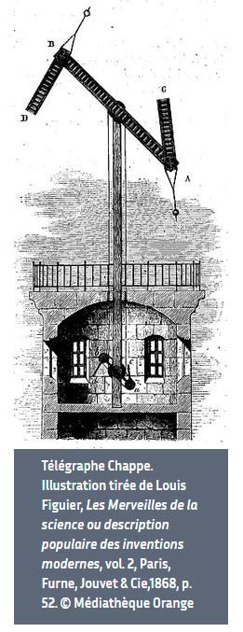
Historique !!!
Télégraphe de Claude Chappe

Slide 9
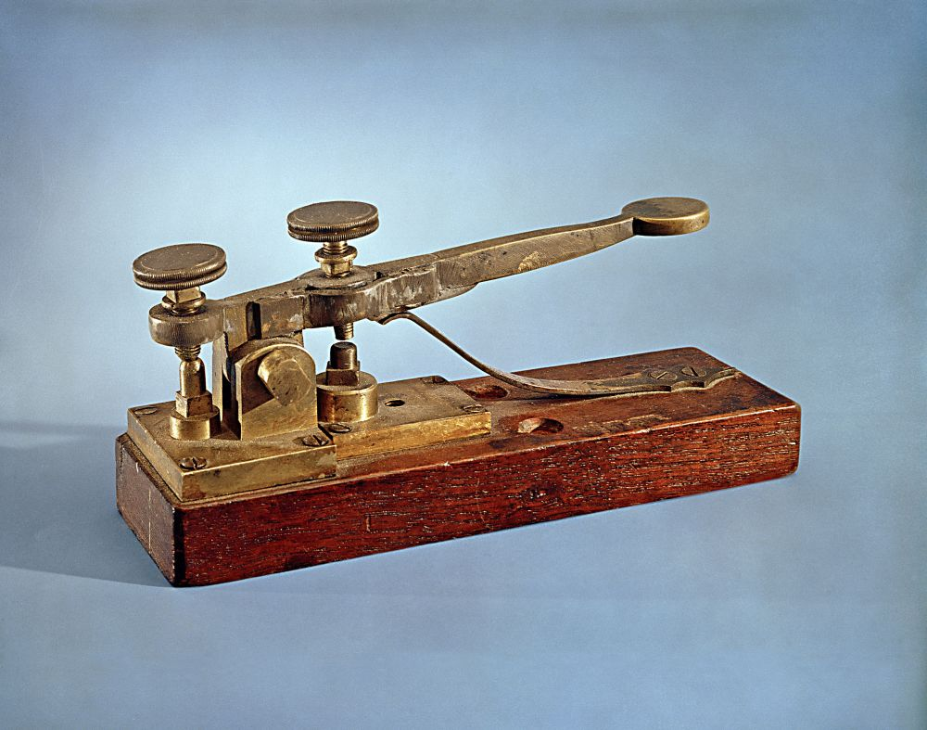
Historique !!!
Télégraphe de Morse

Slide 10
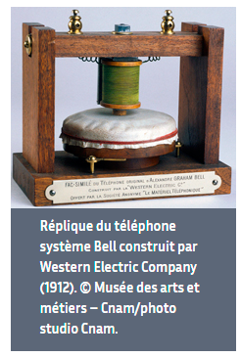
Historique !!!
Téléphone de Bell

Slide 11
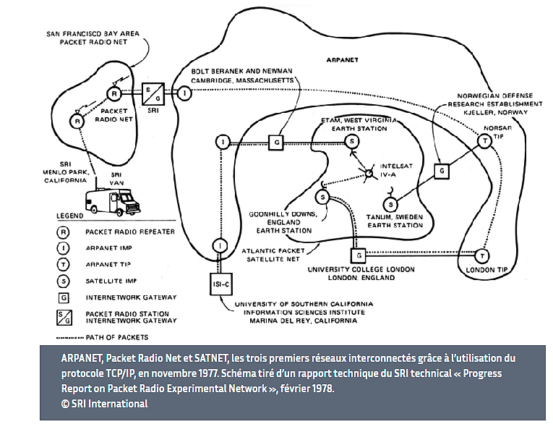
Historique !!!
ARPANET (Début de l’internet)

Slide 12
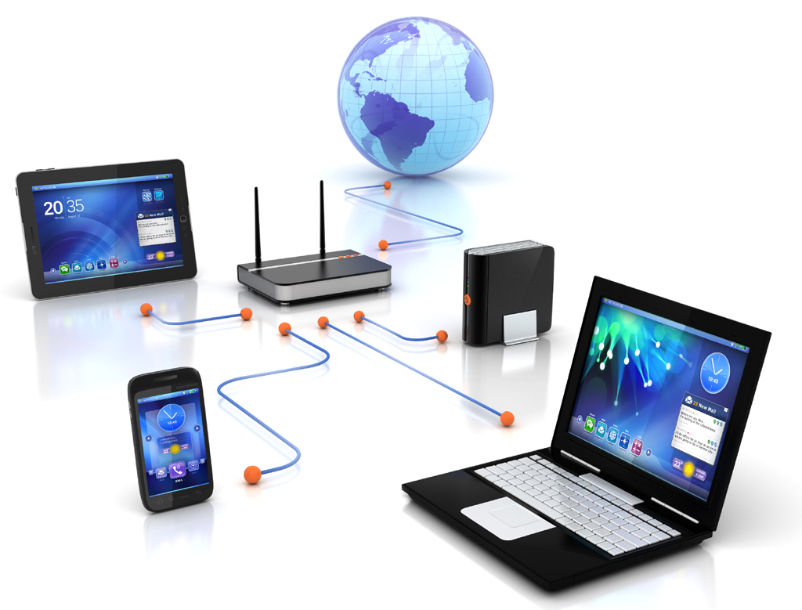
Qu'est-ce qu'un réseau informatique ?
Un réseau est l’interconnexion de matériels informatiques dans l’optique de pouvoir s’échanger les informations.

Slide 13
Différentes composantes d’un réseau informatique ?
Périphérique terminal,
Routeur,
Commutateur de couche 2,
Commutateur de couche 3,
Ponts, Concentrateurs et Répéteurs,
Matériels sans fil,
Pare-feu,
IDS/IPS et
Supports de transmission

Slide 14
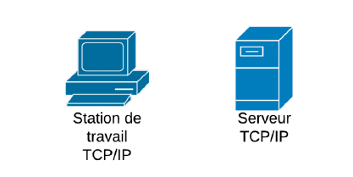
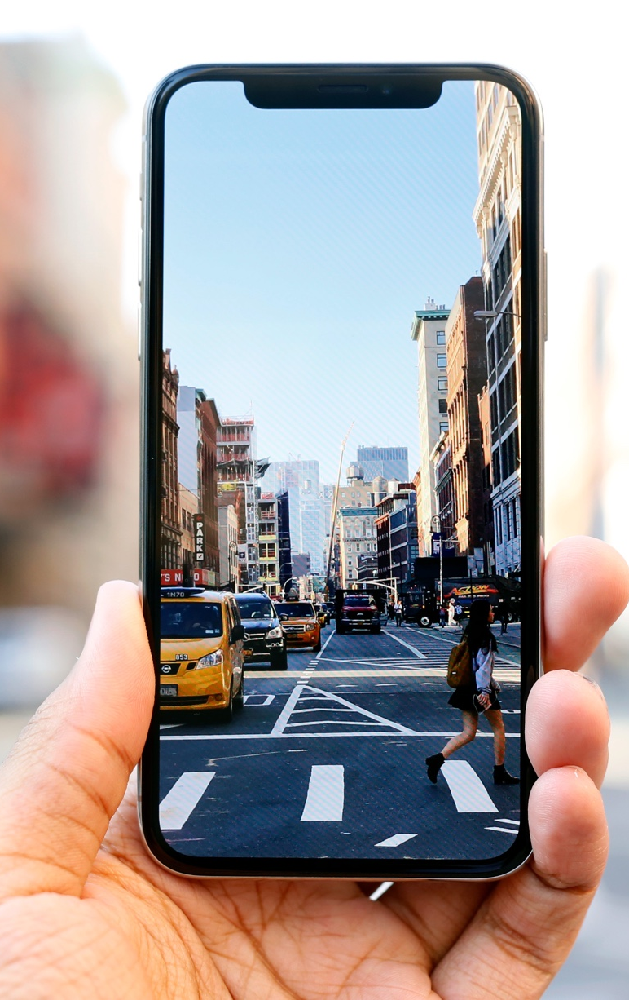
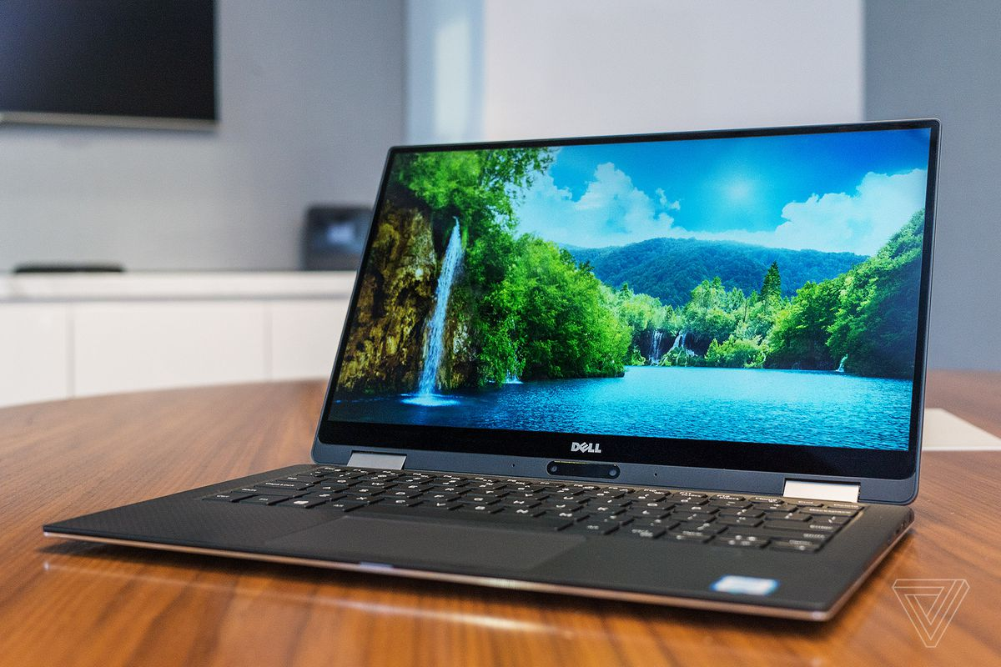
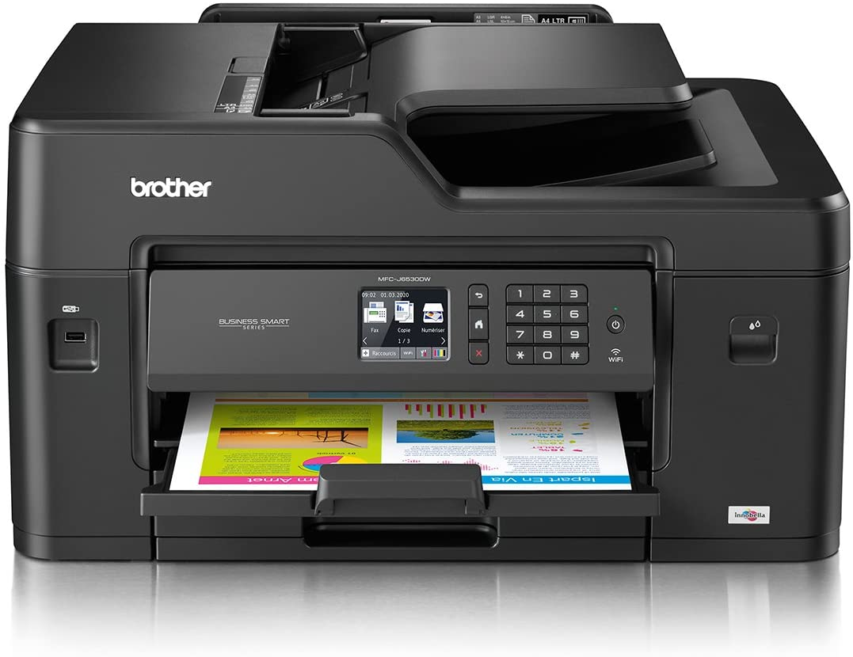
Périphérique terminal

Slide 15

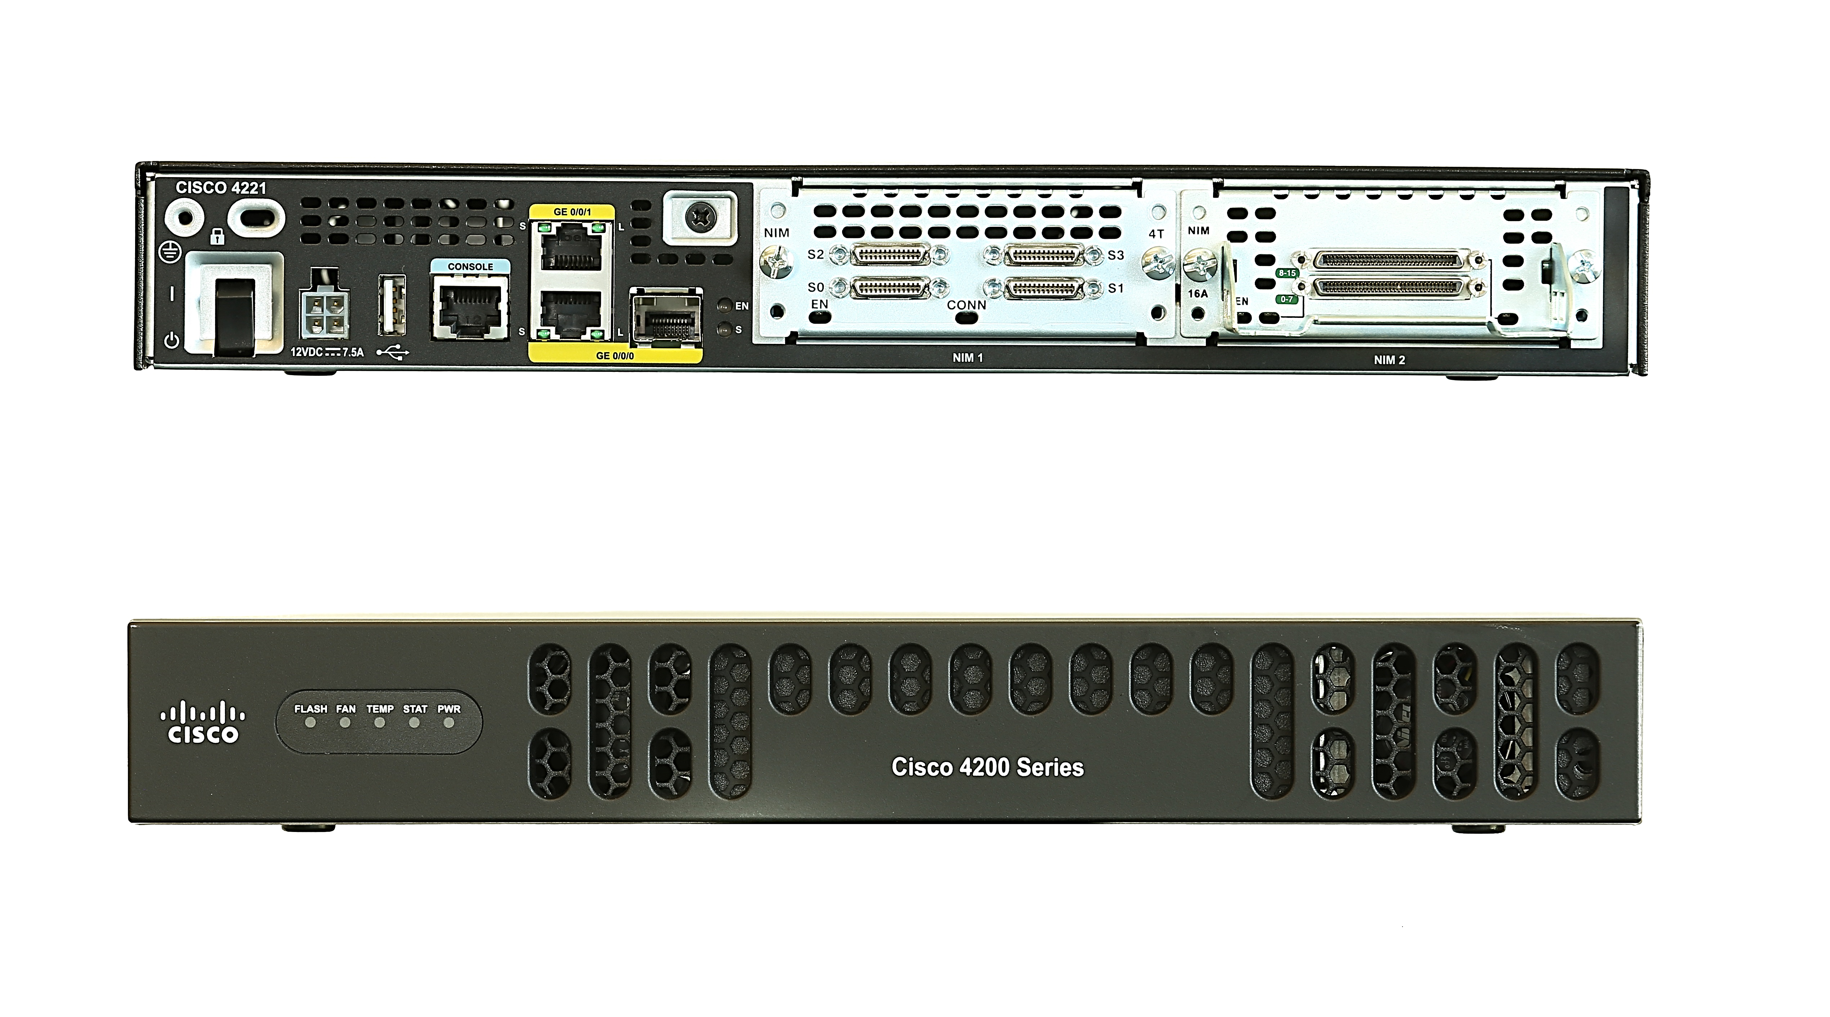
Routeur

Slide 16

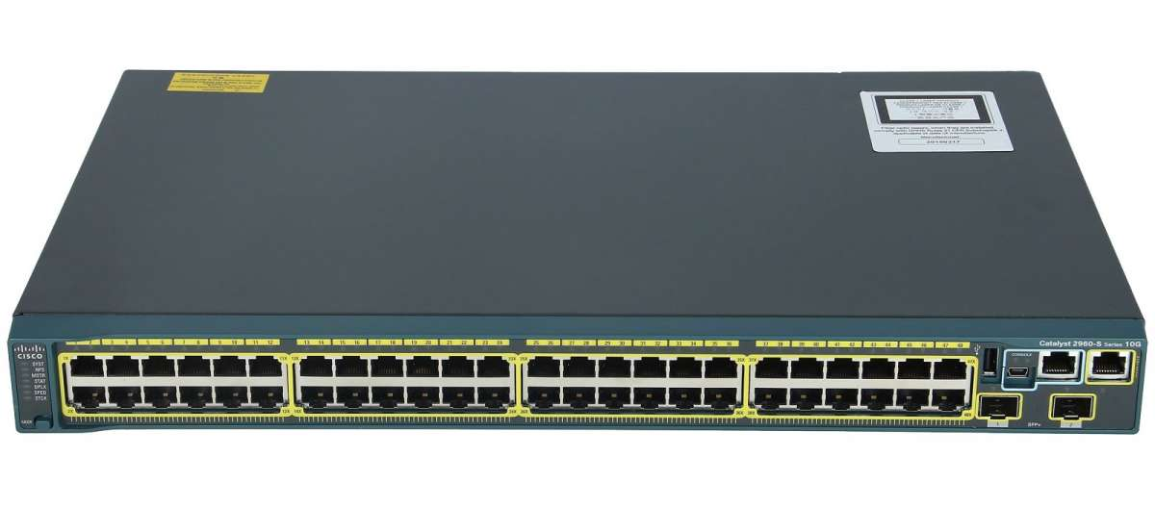
Commutateur de couche 2 ou Switch de niveau 2

Slide 17
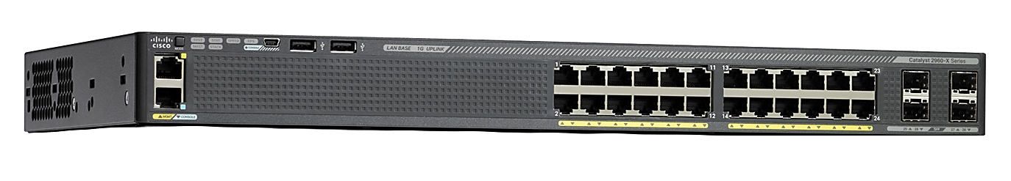

Commutateur de couche 3 ou Switch de niveau 3

Slide 18
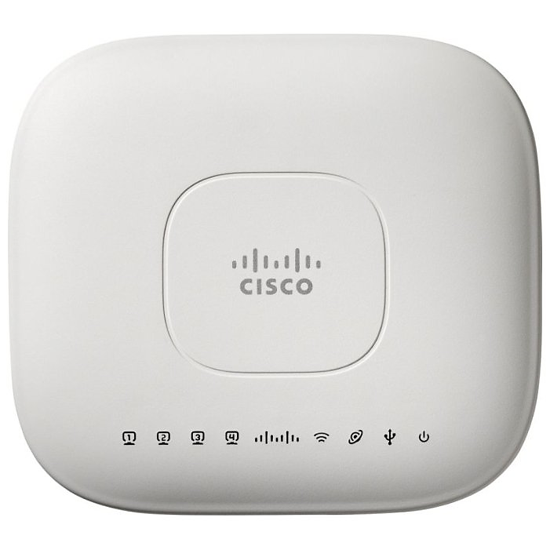

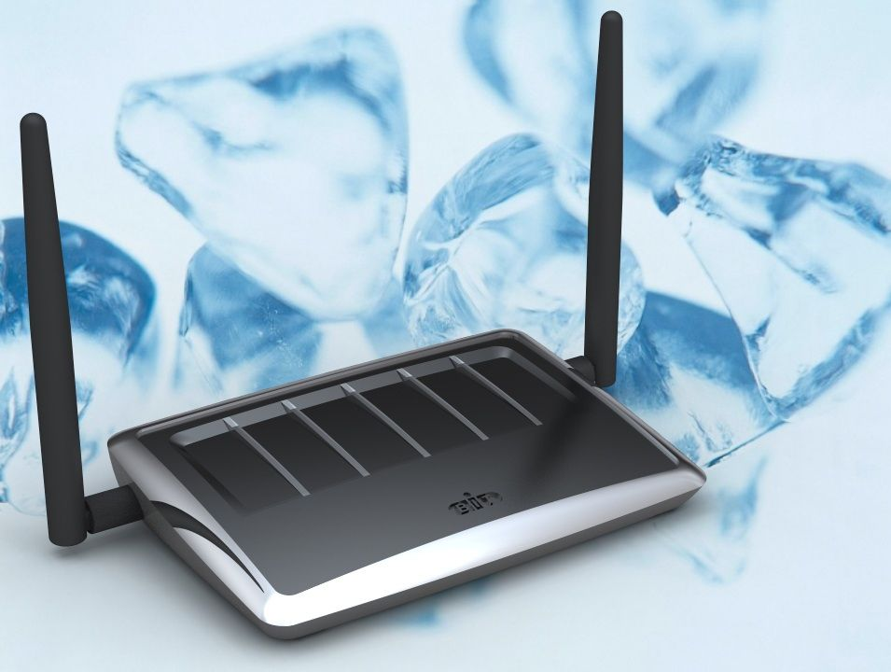
Points d’Accès Wi-Fi

Slide 19

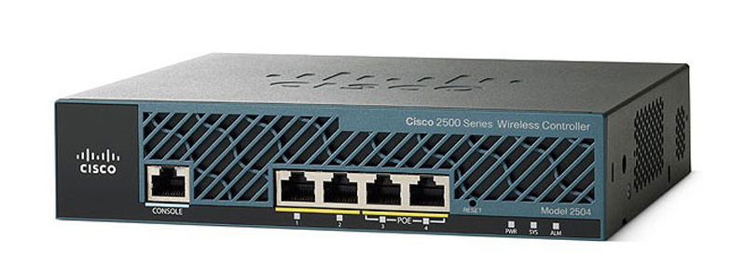
Contrôleur Wi-Fi

Slide 20

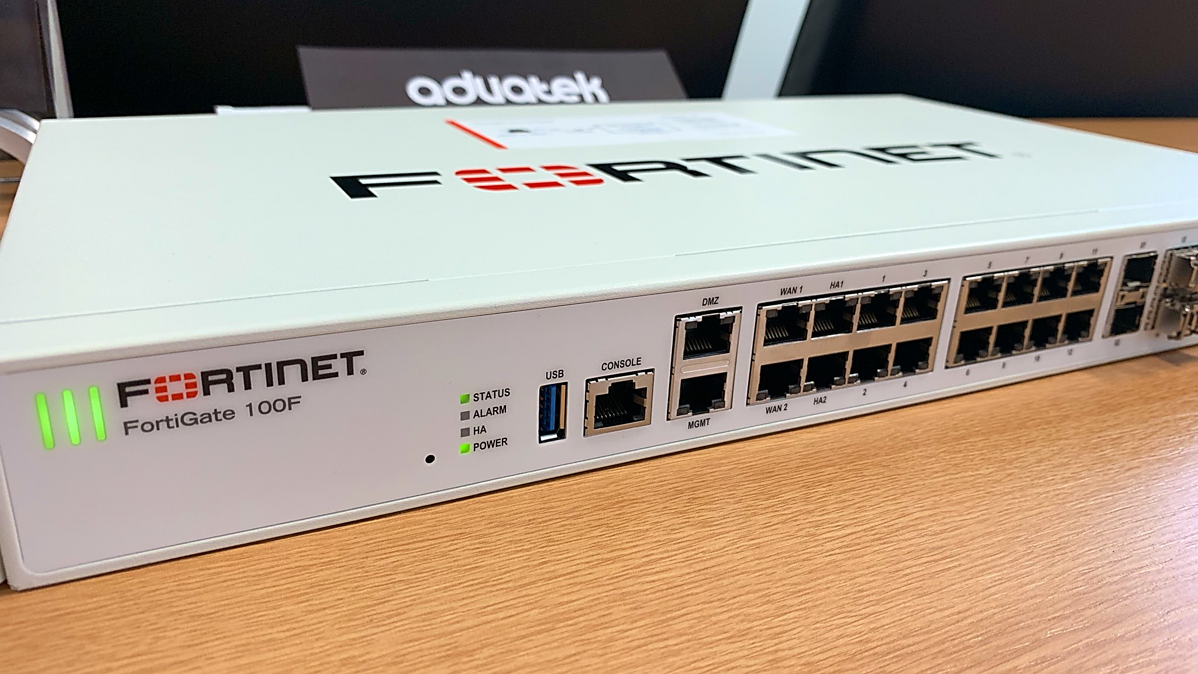
Pare-Feu

Slide 21


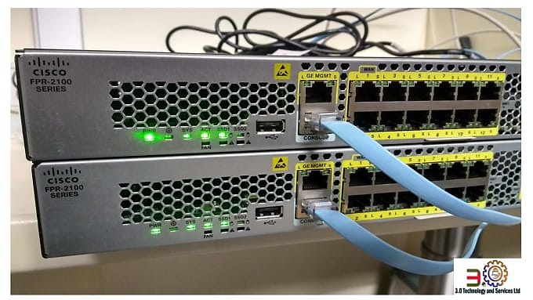
IDS/IPS

Slide 22
Supports de transmission
Câbles à paires torsadées
Fibre Optique
Ondes Radio
Infra-rouge (Optionnel)

Slide 23
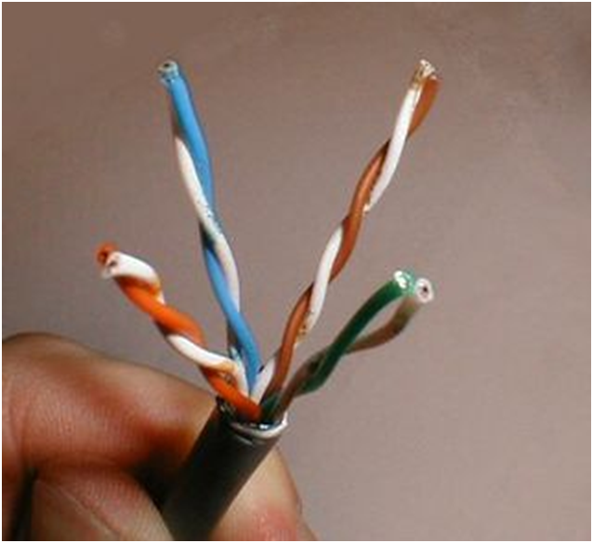
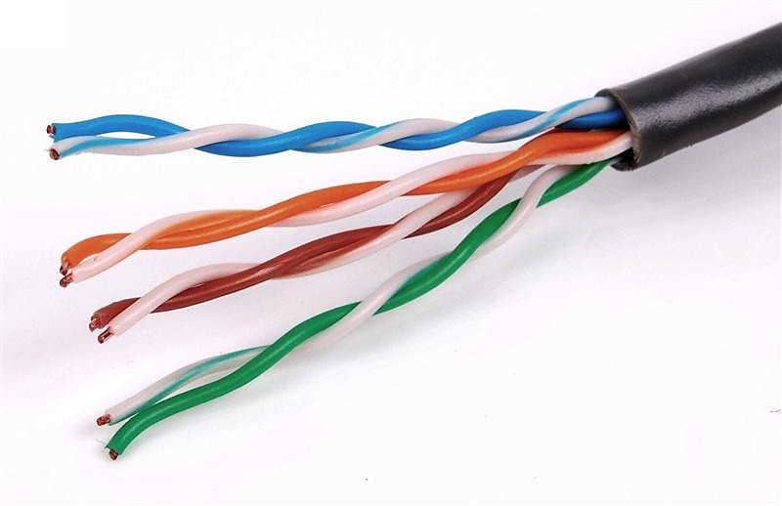
Câbles à paires torsadées

Slide 24
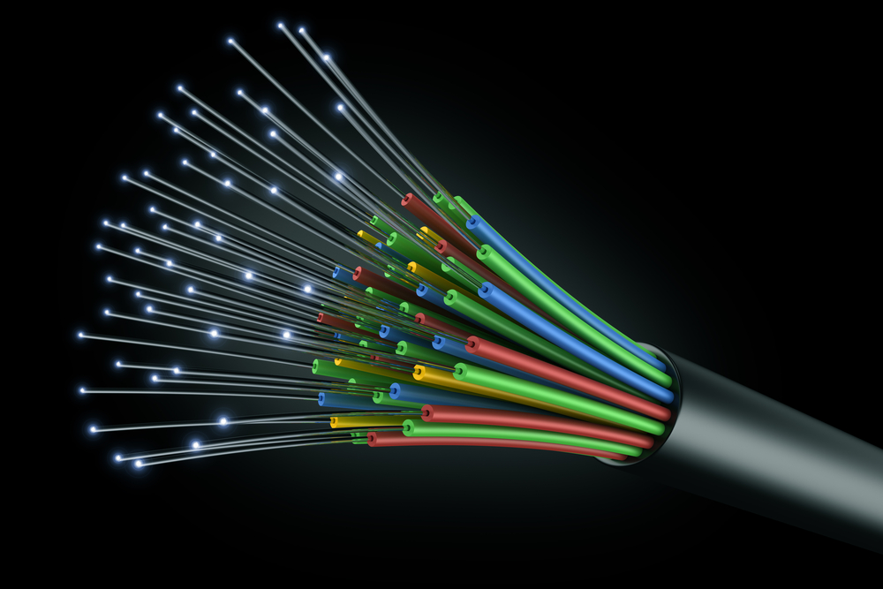
Fibre Optique

Slide 25


Ondes Radio

Slide 26
Introduction aux Modèles TCP/IP et OSI.
En informatique, tout est régi par les protocoles. Ces derniers sont un ensemble de règles définies et qui régissent le bon fonctionnement des systèmes informatiques.

Slide 27
Introduction aux Modèles TCP/IP et OSI.
Pour qu’un réseau informatique fonctionne correctement, des protocoles sont définis. Parmi ces protocoles, nous avons deux qui dominent :
TCP/IP et
OSI.

Slide 28
Introduction aux Modèles TCP/IP et OSI.
Dans ce second chapitre, nous allons définir ce qu’est le modèle TCP/IP, ensuite faire la comparaison avec le modèle OSI.

Slide 29
Historique !!
Aujourd'hui, le monde des réseaux informatiques utilise le modèle TCP/IP. Entre temps, les modèles réseau TCP/IP ou OSI n'existaient pas.
Chaque constructeur de matériels informatiques avait son propre modèle qui lui permettait de fabriquer ses matériels informatiques.

Slide 30
Historique (Suite) !!
Cette façon de faire avait des conséquences.
Les matériels informatiques de différents constructeurs ne pouvaient pas interagir.
Cela coûtait très chers aux utilisateurs. Personne n’y gagnait en procédant ainsi.

Slide 31
Historique (Suite) !!
Il fallait trouver un modèle universel qui permettrait aux constructeurs de matériels informatiques de pouvoir fabriquer leurs équipements informatiques.

Slide 32
Historique (Suite) !!
D’où la naissance du modèle OSI.
OSI=Open Systems Interconnection
Ou
Interconnexion des systèmes ouverts en Français.

Slide 33
Historique (Suite) !!
Au même moment, un second modèle universel avait été mis en place par le Département Américain de la Défense.
Là ce sont uniquement les chercheurs américains qui ont travaillé sur ce projet.
Cela va aboutir au Modèle TCP/IP.

Slide 34
Historique (Suite) !!
Au cours des années 1990, les constructeurs de matériels informatiques ont commencé à utiliser soit OSI ou TCP/IP.
Cependant, à la fin des années 1990, TCP/IP était devenu le choix courant et OSI est tombé.

Slide 35
Modèle TCP/IP
Il existe en effet deux modèles TCP/IP :
Le modèle à 04 couches et
Le modèle à 05 couches.

Slide 36
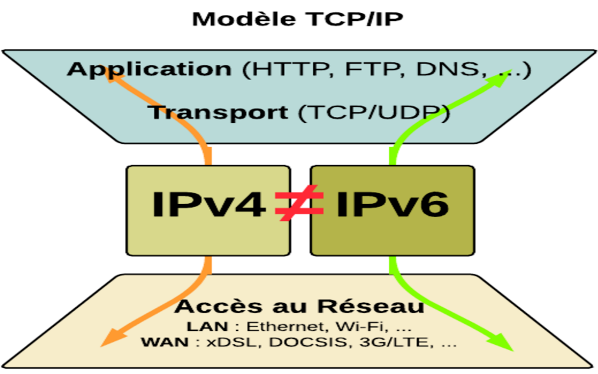
Modèle TCP/IP à 04 couches

Slide 37
Modèle TCP/IP à 04 couches
Application,
Transport,
Internet et
Accès au Réseau.

Slide 38
Couche application
Elle est la couche de communication qui s’interface avec les utilisateurs.
Exemples de protocoles applicatifs : HTTP, DNS, DHCP, FTP, …
Elle s’exécute sur les machines hôtes.

Slide 39
Couche Transport
Elle est responsable du dialogue entre les hôtes terminaux d’une communication.
Les applications utiliseront TCP pour un transport fiable et UDP sans ce service.
Les routeurs NAT et les pare-feu opèrent un filtrage au niveau de la couche transport.

Slide 40
Couche Internet
Elle permet de déterminer les meilleurs chemins à travers les réseaux en fonction des adresses IPv4 ou IPv6 à portée globale.
Les routeurs transfèrent le trafic IP qui ne leur est pas destiné.

Slide 41
Couche Accès au réseau
TCP/IP ne s’occupe pas de l’Accès au Réseau.
Elle organise le flux binaire et identifie physiquement les hôtes.
Elle place le flux binaire sur les supports physiques.

Slide 42
Modèle TCP/IP à 05 couches
Application,
Transport,
Internet
Liaison de données et
Physique.

Slide 43
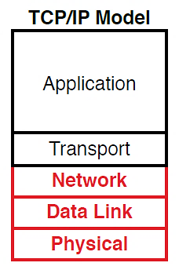
Modèle TCP/IP à 05 couches

Slide 44
Modèle TCP/IP à 05 couches
Comparativement au modèle TCP/IP à 04 couches, la différence se situe au niveau de la couche Accès au Réseau qui a été éclaté en deux couches :
Liaison de données et
Physique.

Slide 45
Couche liaison de données
Elle définit les méthodes de transmission des données entre les périphériques d’un même réseau local et gère la détection d’erreurs de transmission.
Les carte réseau et les switch sont des exemples parfaits

Slide 46
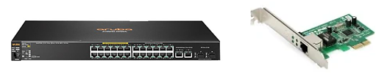
Couche liaison de données

Slide 47
Couche Physique
Elle est chargée de la transmission des bits de données (en binaire) sur les différents supports existants.

Slide 48
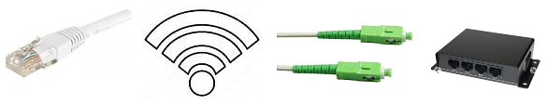
Couche Physique

Slide 49
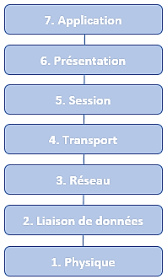
Modèle OSI

Slide 50
CHAPITRE II : RESEAUX LOCAUX (LAN)
Dans ce deuxième chapitre, nous verrons dans un premier temps la définition d’un réseau LAN. Ensuite nous parlerons de l’importance du LAN dans une infrastructure moderne. Par après nous présenterons les différents protocoles au sein d’un LAN. Enfin nous parlerons des différentes architectures d’un LAN.

Slide 51
Qu’est-ce qu’un LAN?
Un réseau local est un ensemble de périphériques terminaux interconnectés dans une zone géographique limitée, telle qu'un bureau, une école ou une maison.
On pourrait résumer en disant clairement qu’un réseau local est un réseau informatique installé dans un bâtiment ou bien sur un site.

Slide 52
Importance des LAN dans les infrastructures informatiques modernes
Le LAN permet:
Partage des ressources
Facilitation de la collaboration
Support des applications critiques
Gestion centralisée
Accès à Internet

Slide 53
Protocoles au sein d’un réseau LAN
Définition:
Un protocole est un ensemble de règles qui régissent la manière dont des éléments interagissent ou communiquent entre eux.
Ainsi, un protocole informatique est un ensemble de règles qui déterminent la manière dont les ordinateurs, serveurs ou autres dispositifs communiquent sur un réseau

Slide 54
Protocoles au sein d’un réseau LAN
Exemples de Protocoles dans un LAN:
Protocole Ethernet (IEEE 802.3),
Protocole Wi-Fi (IEEE 802.11),
Protocole Address Resolution Protocol (ARP),
Protocole Spanning Tree Protocol (STP, IEEE 802.1D),
Protocole Dynamic Host Configuration Protocol (DHCP),
Protocole VLAN (IEEE 802.1Q),
Protocole Simple Network Management Protocol (SNMP),
Protocole Internet Protocol (IP, IPv4/IPv6),
Protocole File Transfer Protocol (FTP) et autres protocoles applicatifs et
Protocole Network Time Protocol (NTP)

Slide 55
Protocole Ethernet (IEEE 802.3),
Le Protocole Ethernet est une norme de communication utilisée dans les réseaux informatiques pour la transmission de données au niveau du câble (couche physique du modèle OSI).

Slide 56
Protocole Wi-Fi (IEEE 802.11),
Le protocole Wi-Fi (Wireless Fidelity) est un ensemble de normes qui permet la communication sans fil entre des appareils, tels que des ordinateurs, smartphones, tablettes, routeurs, imprimantes et autres périphériques réseau, à travers des ondes radio.

Slide 57
Protocole Address Resolution Protocol (ARP),
Le protocole ARP est un protocole réseau utilisé pour résoudre les adresses IP en adresses MAC sur un réseau local (LAN). C'est un protocole essentiel pour que les appareils d'un même réseau puissent communiquer entre eux en utilisant leurs adresses matérielles.

Slide 58
Protocole Spanning Tree Protocol (STP, IEEE 802.1D),
Le Spanning Tree Protocol (STP), est un protocole réseau utilisé pour éviter les boucles dans les réseaux Ethernet en créant une topologie arborescente logique.

Slide 59
Protocole Dynamic Host Configuration Protocol (DHCP),
Le Protocole DHCP est un protocole de gestion des adresses IP dans un réseau informatique. Il permet aux périphériques terminaux de recevoir automatiquement une adresse IP.

Slide 60
Protocole VLAN (IEEE 802.1Q),
Le protocole VLAN est une technologie réseau qui permet de segmenter un réseau physique en plusieurs réseaux logiques distincts. Cela permet aux administrateurs de regrouper des appareils (ordinateurs, imprimantes, serveurs, etc.) dans des réseaux virtuels séparés, même s'ils sont physiquement connectés au même switch ou réseau physique.

Slide 61
Protocole Simple Network Management Protocol (SNMP)
Le protocole SNMP est un protocole utilisé pour surveiller, gérer et contrôler les appareils connectés à un réseau. Il fonctionne au niveau de la couche application du modèle OSI et permet aux administrateurs réseau de superviser les performances, de détecter les problèmes et d'intervenir si nécessaire.

Slide 62
Protocole Internet Protocol (IP, IPv4/IPv6)
Le protocole IP (Internet Protocol) est un protocole fondamental utilisé pour acheminer les données entre des dispositifs à travers un réseau, comme Internet ou un réseau local (LAN).
Le rôle principal de l'IP est de fournir un système d'adressage logique qui permet aux appareils de se localiser et de communiquer entre eux dans un réseau.

Slide 63
Protocole File Transfer Protocol (FTP) et autres protocoles applicatifs
Le protocole FTP (File Transfer Protocol) est un protocole standard utilisé pour transférer des fichiers entre un client et un serveur sur un réseau, comme Internet ou un réseau local (LAN). Il fonctionne sur une architecture client-serveur et est basé sur le modèle TCP/IP pour garantir la fiabilité de la transmission.

Slide 64
Protocole Network Time Protocol (NTP)
Le protocole NTP (Network Time Protocol) est un protocole utilisé pour synchroniser l'horloge des appareils connectés à un réseau, comme des ordinateurs, des serveurs, des routeurs, ou des appareils IoT. Il garantit que tous les dispositifs d’un réseau partagent la même heure précise et cohérente, avec une précision souvent de l'ordre de quelques millisecondes.

Slide 65
Différentes architectures d’un réseau local (LAN)
Architecture SOHO ou Petit bureau/bureau à domicile,
Architecture 2-tier ou à deux niveaux
Architecture 3-tier ou à trois niveaux.

Slide 66
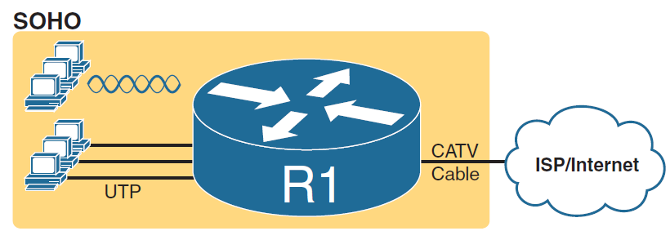
Réseaux locaux SOHO
Il s’agit ici d’un réseau local qu’on peut installer à domicile.

Slide 67
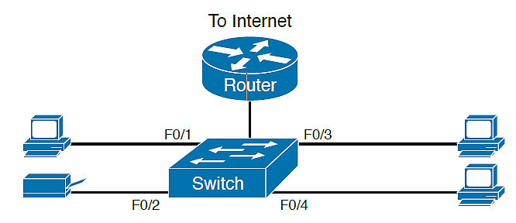
Réseaux locaux SOHO
Il s’agit ici d’un réseau local qu’on peut installer à domicile.

Slide 68
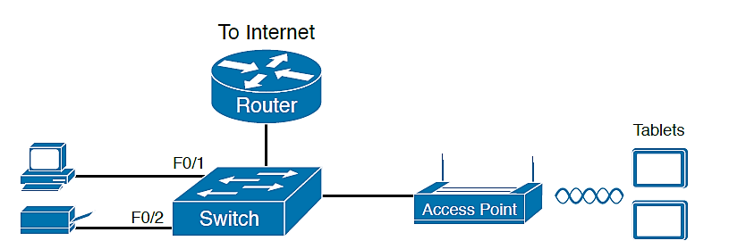
Réseaux locaux SOHO (Suite)

Slide 69
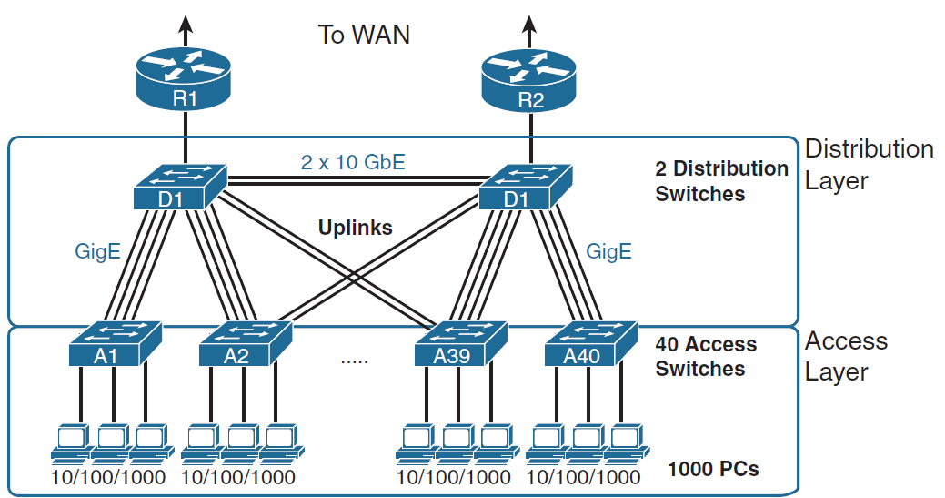
Réseaux locaux 2-tier

Slide 70
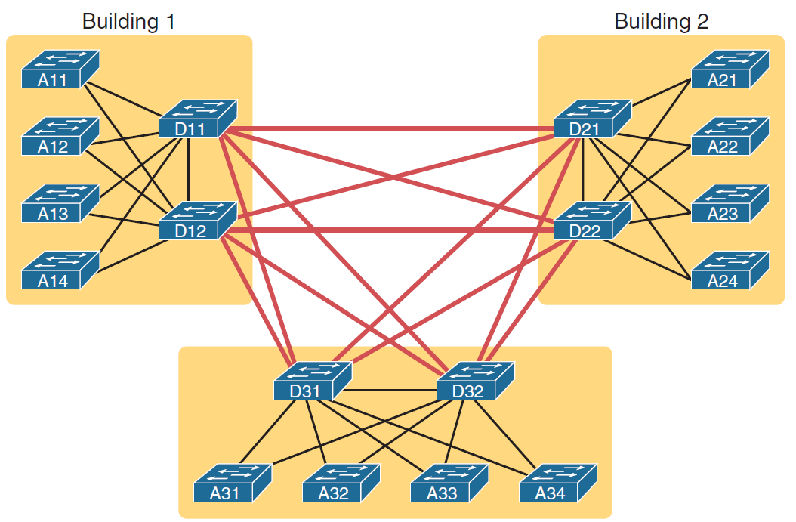
Réseaux locaux 2-tier

Slide 71
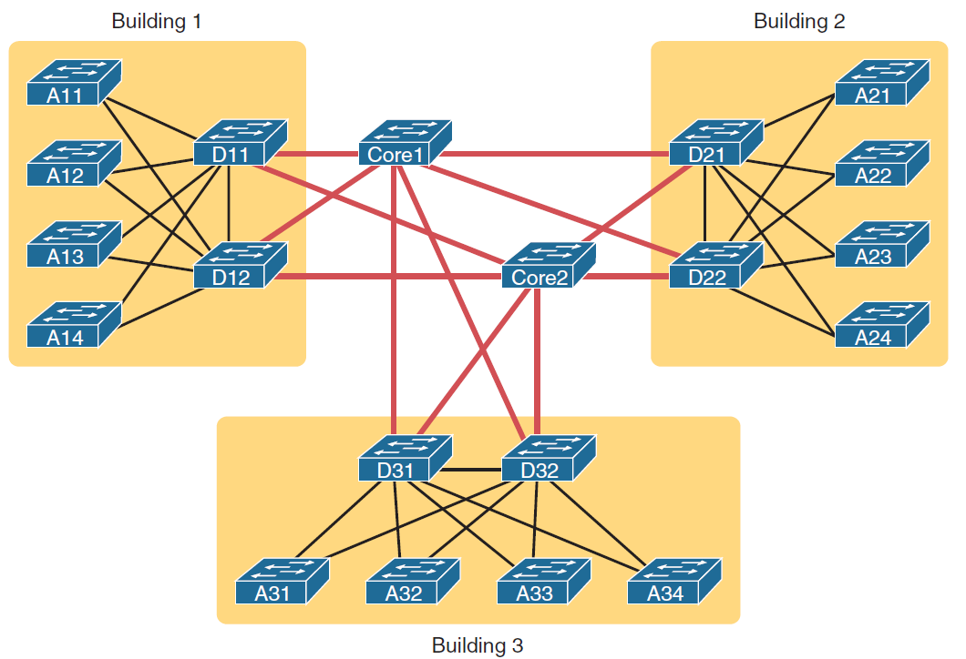
Réseaux locaux 3-tier

Slide 72
CHAPITRE III : RESEAUX ETENDUS (WAN)
Nous allons dans un premier temps expliquer le concept d’Ethernet Métropolitain (Metro Ethernet). Ensuite nous allons présenter sa conception physique et topologie avec les normes afférées aux liens d’accès Ethernet. Par après nous présenterons les différents services offerts avec leurs topologies.

Slide 73
Ethernet métropolitain
d’Ethernet Métropolitain (Metro Ethernet) décrit le WAN depuis le Client jusqu’au Fournisseur.
Le Metro Ethernet permet d’offrir des services WAN aux Clients (Entreprises ou Particulier). Le Schéma ci-dessous en est une illustration

Slide 74
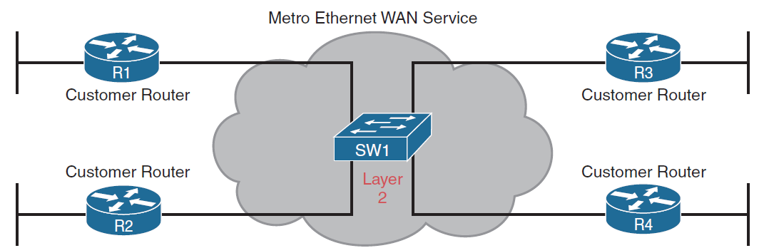
Ethernet métropolitain

Slide 75
Conception physique et topologie de Metro Ethernet
Pour bénéficier du service offert par le WAN Metro Ethernet, chaque site distant doit se connecter à une liaison Ethernet.
La figure ci-dessous est une illustration:

Slide 76
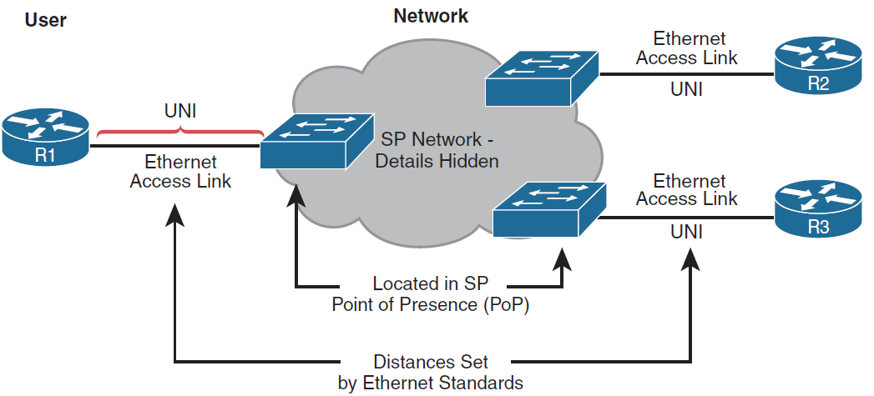
Conception physique et topologie de Metro Ethernet

Slide 77
Normes utilisées pour les liens d’accès Ethernet Métropolitain
Nom | Vitesse | Distance
100BASE-LX10 | 100 Mbps | 10 Km
1000BASE-LX | 1 Gbps | 5 Km
1000BASE-LX10 | 1 Gbps | 10 Km
1000BASE-ZX | 1 Gbps | 100 Km
10GBASE-LR | 10 Gbps | 10 Km
10GBASE-ER | 10 Gbps | 40 Km

Slide 78
Services offerts par Metro Ethernet et leurs topologies
Service de ligne Ethernet (point à point)
Service LAN Ethernet (maillage complet) et
Service d'arborescence Ethernet (Hub and Spoke)

Slide 79
Service de ligne Ethernet
(point à point)
Encore appelé E-Line, ce service consiste à interconnecter deux clients distants à l’aide d’un lien d’accès. La figure suivante en est une illustration de sa topologie.

Slide 80
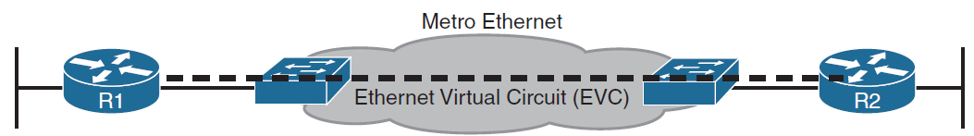
Topologie E-Line

Slide 81
Rôle du service E-Line
Il s’agit de faire circuler des trames Ethernet entre les deux clients distants comme si les deux routeurs clients étaient reliés par un câble croisé assez long.

Slide 82
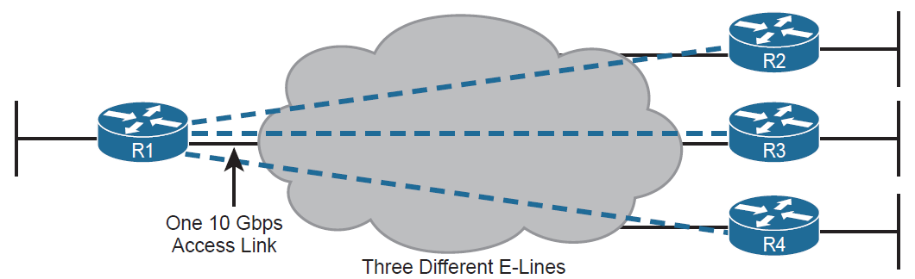
Service de ligne Ethernet
(point to Multipoint)

Slide 83
Service LAN Ethernet
(maillage complet) ou E-LAN
Le service E-LAN permettre à tous les périphériques d'envoyer des trames directement à tous les autres périphériques. La Figure ci-dessous en est une illustration

Slide 84
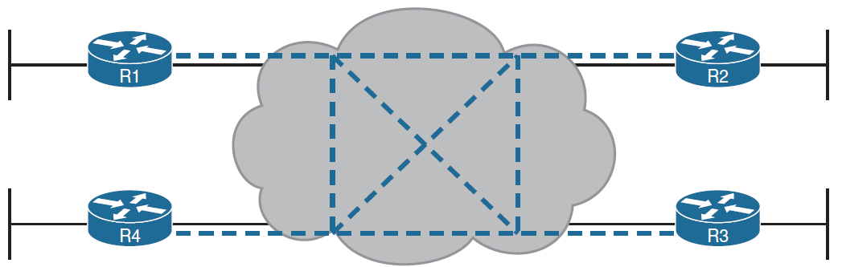
Service LAN Ethernet
(maillage complet) ou E-LAN

Slide 85
Service d'arborescence Ethernet
(Hub and Spoke) ou E-Tree ou Point to Multipoint
Le service E-Tree crée une topologie WAN dans laquelle le périphérique du site central peut envoyer des trames Ethernet directement à chaque site distant, mais les sites distants ne peuvent envoyer des trames qu'au site central. La Figure suivante est une illustration.

Slide 86
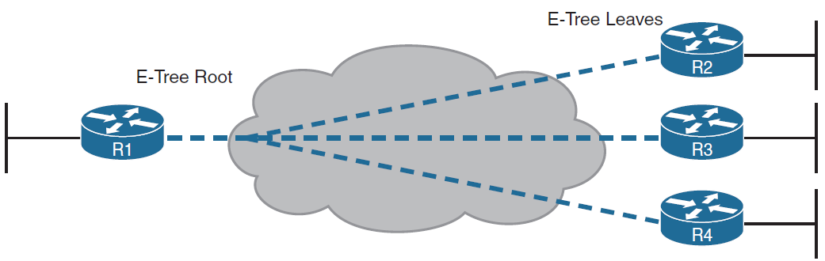
Service d'arborescence Ethernet
(Hub and Spoke) ou E-Tree ou Point to Multipoint

